Slide 1

Процессы в Linux

Slide 2
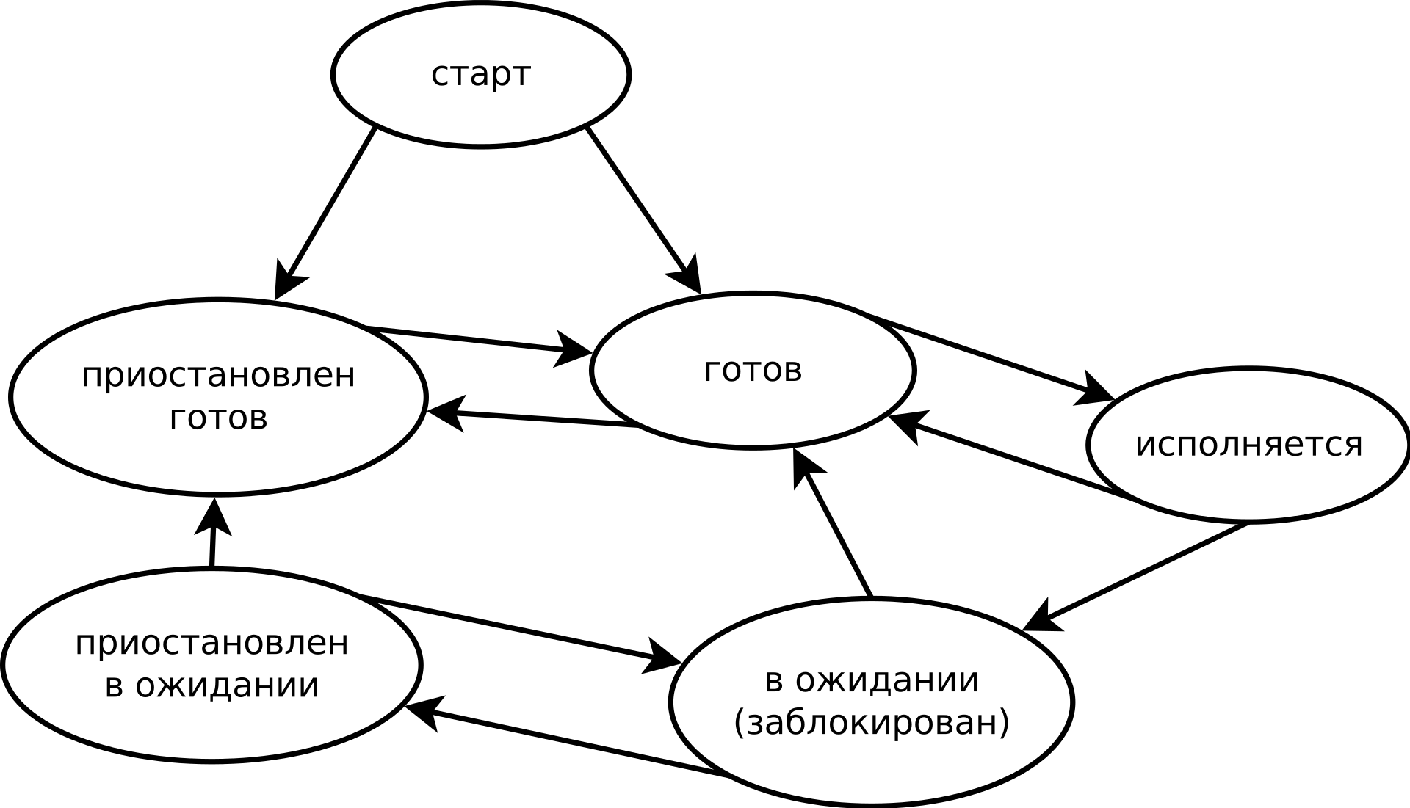
Понятие процесса
Сущность процесса неразрывно связана с многозадач­ностью операционной системы. Если запускаемая программа будет отбирать все процессорное время системы, то коэффициент полезного исполь­зования и ЦП, и УВВ будет приближен к нулю. Решение проблемы примевело созданию многозадачных операционных систем

Slide 3
Зачем нужен паралеллизм на уровне процессов?

Slide 4
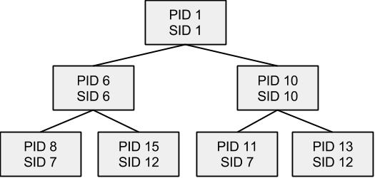
Дерево процессов
При загрузке ядро выполняет всего одну программу —обыч­но это /sbin/init (systemd).Процесс init отвечает за запуск всех основных задач в Linux, таких как управление входом в систему и постоянно работающие программы-демоны. Потомок программы init, в свою очередь, может запускать собственные дочерние программы. Результатом является древовидная иерархия процессов

Slide 5
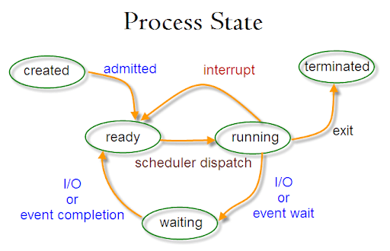
Состояние процесса
Рождение процесса
Состояние «готов»
Состояние «выполняется»
Перерождение в другую программу
Состояние «ожидает»
Состояние «остановлен»
Завершение процесса
Состояние «зомби»
Забытье

Slide 6
Приоритетные и фоновые процесс
Обычно терминалы Linux посылают сигнал SIGINT текущему процессу переднего плана при нажатии комбинации клавиш CTRL-C.
Все новые задания запускаются в активном режиме
Запуск в фоновом режиме завершать командную строку символом &
Для этого существует сигнал SIGTSTP. Его можно отправить при помощи комбинации клавиш CTRL-Z
fg bg jobs

Slide 7
Как запустить процесс в фоне?
Как сделать текущий активный процесс фоновым?

Slide 8
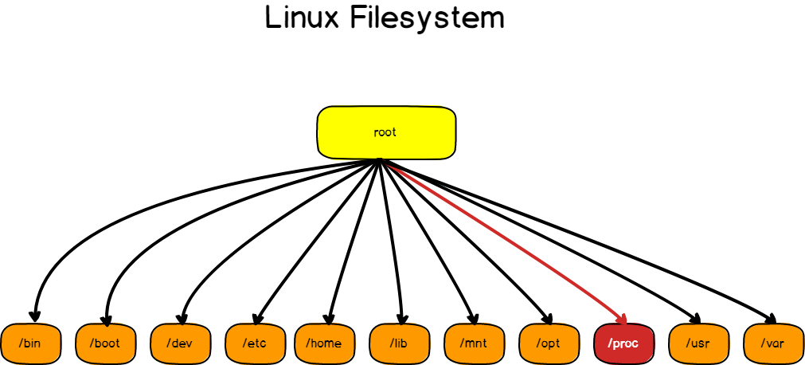
procfs
Cпециальная файловая система, используемая в UNIX-подобных операционных системах. Позволяет получить доступ к информации из ядра о процессах.
proc - это совсем необычная директория, не существует на диске или даже в оперативной памяти, файлы и хранящаяся в них информация генерируется ядром на лету

Slide 9
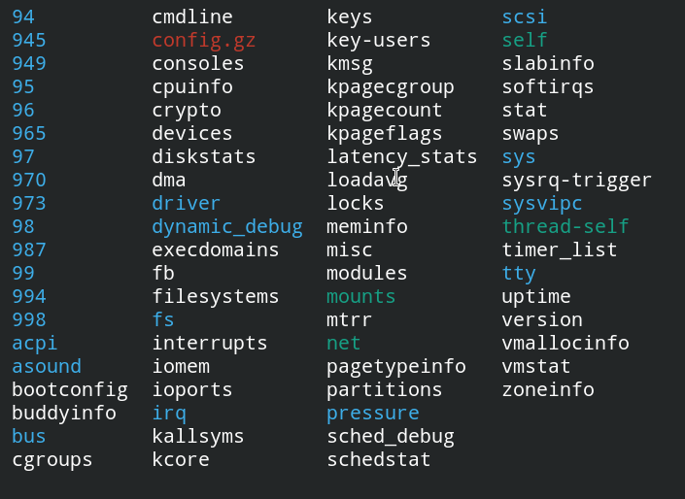
Структура файловой системы procfs
/proc/buddyinfo -информация о фрагментации памяти
/proc/cgroups - система контейнеризации
/proc/cmdline - параметры запуска ядра загрузчиком Grub
/proc/config.gz - текущая конфигурация ядра
/proc/consoles - зарегистрированные в ядре символические устройства
/proc/cpuinfo - информация о процессоре

Slide 10
Структура файловой системы procfs
/proc/crypto - криптографические шифры
/proc/devices - блочные и символические устройства подключенные к системе
/proc/diskstats - Статистика ввода и вывода на блочные устройства
/proc/fb- устройства фреймбуфера
/proc/consoles - зарегистрированные в ядре символические устройства
/proc/filesystems - список файловых систем

Slide 11
Структура файловой системы procfs
/proc/interrupts - прерывания
/proc/iomem - карта памяти для всех программ
/proc/ioports - Статистика ввода и вывода на блочные устройства
/proc/kallsyms- функции и их адреса
/proc/kcore -содержимое оперативной памяти
/proc/kmsg - сообщений ядра
/proc/kpagecount - размер одной страницы
/proc/loadavg - среднюю нагрузку на систему

Slide 12
Структура файловой системы procfs
/proc/locks - заблокированных ядром ресурсов
/proc/meminfo - информация об оперативной памяти и пространстве подкачки
/proc/misc - перечислены различные драйверы
/proc/modules - модулей ядра
/proc/mounts - точки монтирования
/proc/partitions - разделы жестких дисков
/proc/stat - статистическая информация

Slide 13
Структура файловой системы procfs
/proc/swaps - информация о пространстве подкачки
/proc/sysrq-trigger - передача ядру специальных SysRq комманд
/proc/uptime - перечислены различные драйверы
/proc/version - версию ядра, компилятора
/proc/vmstat - информация о виртуальной памят
/proc/zoneinfo — как в vmstat,но с разбиением на зоны памяти

Slide 14
Структура файловой системы procfs
Файловая система proc состоит не только из файлов, но здесь есть и папки. Больше всего здесь папок с номерами вместо имен. Каждый номер - PID процесса
cmdline - содержит команду с помощью которой был запущен процесс, а также переданные ей параметры
cwd - символическая ссылка на текущую рабочую директорию процесса
exe - ссылка на исполняемый файл
root - ссылка на папку суперпользователя
environ - переменные окружения, доступные для процесса
fd - содержит файловые дескрипторы, файлы и устройства, которые использует процесс
maps, statm, и mem - информация о памяти процесса
stat, status - состояние процесса

Slide 15
Как узнать путь до исполняемого файла, зная pid процесса, используя procfs?

Slide 16
Команда ps
Команда ps выводит список текущих процессов на вашем сервере
Без аргументов ps показывает запущенные процессы, выполняемые пользователем в окне терминала
Чтобы просмотреть все запущенные процессы, используйте одну из следующих команд: ps -e или ps -A
Все процессы, кроме лидеров сессии: ps -d
только процессы, связанные с этим терминалом: ps T
Если вы хотите просмотреть все работающие (running) процессы: ps r
Если знаете идентификаторы процессов PID: ps -p <pid1>,...,<pidN>
Поиск по имени команды: ps -C <команда>

Slide 17
Команда ps
все процессы, выполняемые группой: ps -G <groupname>
все процессы, выполняемые группой по id: ps -g <groupid>
Больше выводимых столбцов: ps -ef
Указать формат вывода(список колонок): ps -e --format <format>
Указать порядок сортировки колонок ps -ef --sort <sortcolumns>

Slide 18
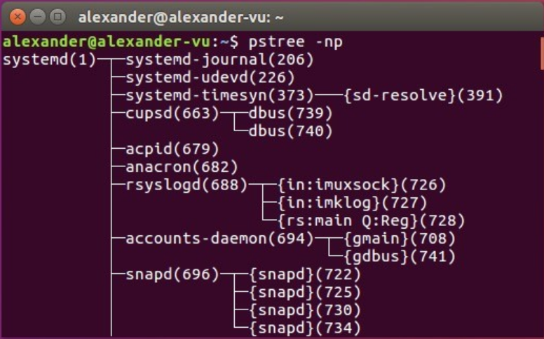
Команда pstree
В простейшей форме, когда вызывается без какой-либо опции или аргумента, pstree отображает иерархическую древовидную структуру всех запущенных процессов:

Slide 19
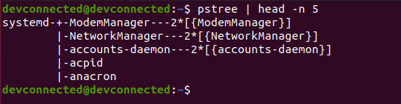
Команда pstree
pstree объединяет идентичные ветви, используются квадратные скобки
отключить объединение идентичных веток, используйте параметр -c
Процессы, принадлежащие этому пользователю:
pstree andreyex
В качестве корня дерева процесс с указанным PID:
pstree 2245

Slide 20
Команда pstree
Показать PID процессов:
pstree -p
Сортировка по PID:
pstree -pn
Показать PGID:
pstree -g
Показать аргументы командной строки:
pstree -a

Slide 21
Команда pgrep
Позволяет искать процессы соответствующие паттерну поиска:
pgrep [OPTIONS] <PATTERN>
Пример: pgrep ssh
Использовать другой разделитель: pgrep ssh -d ' '
Опция -l указывает pgrep показать имя процесса: pgrep ssh -l
Пример с регуляркой: pgrep '^ssh$' -l
Проверять строку вместе с параметрами: pgrep -f ssh
Процессы принадлежащие пользователю: pgrep -u root
Процессы, которые не соответствуют заданным критериям -v : pgrep -v -u mark
Опция -с Показать только кол—во процессов удовлетворяющих поиску: pgrep -c ssh

Slide 22
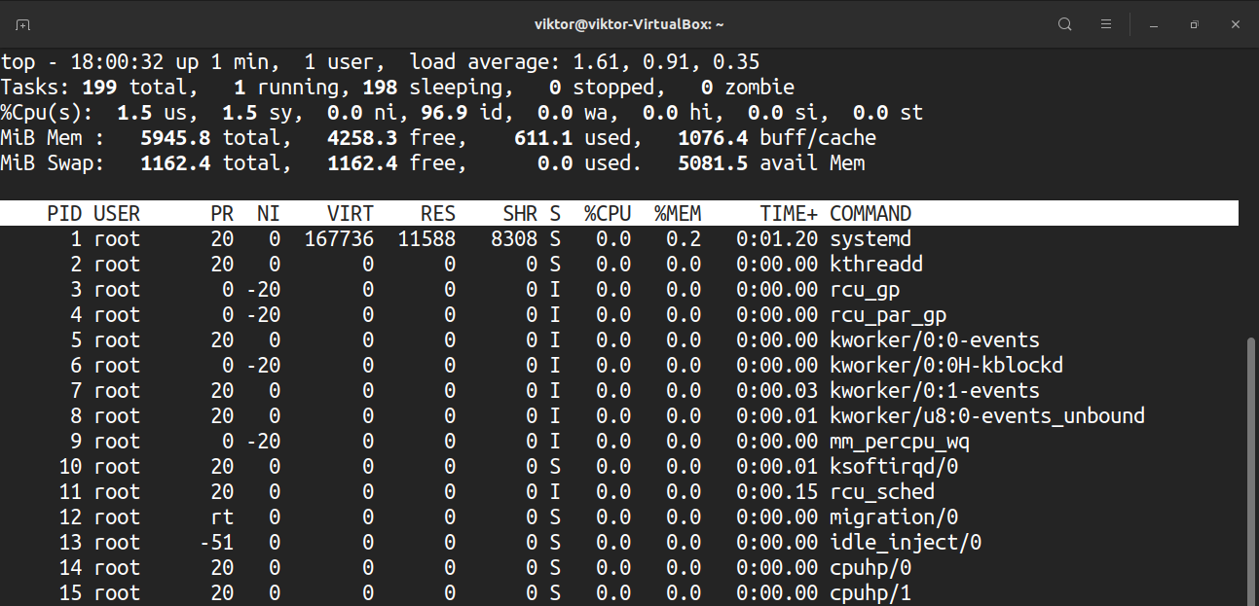
Команда top
Команда top в Linux системах позволяет вывести в виде таблицы перечень запущенных процессов

Slide 23
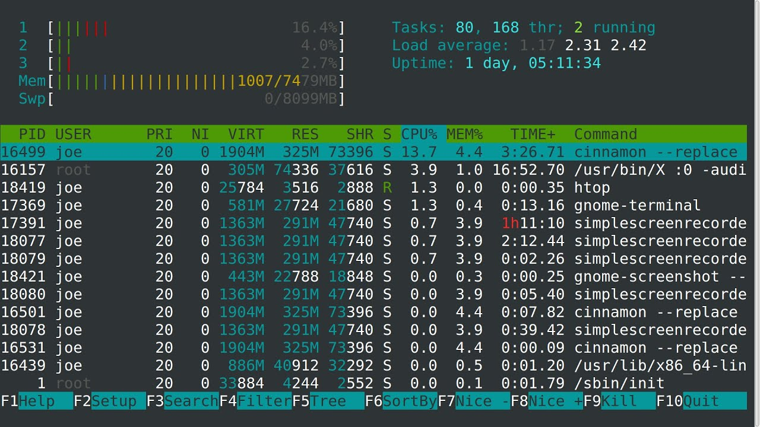
Команда htop
htop — продвинутый монитор процессов, написанный для Linux. Он был задуман заменить стандартную программу top

Slide 24
Команда htop
htop — продвинутый монитор процессов, написанный для Linux. Он был задуман заменить стандартную программу top

Slide 25
Приоритеты процессов
Переключение центрального процессора выполняет специальная компонента подсистемы управления процессами, называе­мая планировщиком (scheduler)
По умолчанию для пользовательских задач используется вытесняющий алгоритм CFS (completely fair scheduler). Для каждой задачи определяется выделяемая справедливая (в соответствии с ее относительным «при­оритетом») доля процессорного времени
Для дифференциации задач используют 40 относительных POSIX-приоритетов на шкале от —20 (наивысшим) до +19(низшим), называемых «любезностью» задачи NICE

Slide 26
Приоритеты процессов
Переключение центрального процессора выполняет специальная компонента подсистемы управления процессами, называе­мая планировщиком (scheduler)
По умолчанию для пользовательских задач используется вытесняющий алгоритм CFS (completely fair scheduler). Для каждой задачи определяется выделяемая справедливая (в соответствии с ее относительным «приоритетом») доля процессорного времени
Для дифференциации задач используют 40 относительных POSIX-приоритетов на шкале от —20 (наивысшим) до +19(низшим), называемых «любезностью» задачи NICE

Slide 27
Команда nice.
Утилита nice — программа в UNIX-подобных ОС, предназначенная для запуска процессов с изменённым приоритетом nice
nice [-n смещение] [--adjustment=смещение] [команда [аргумент…]]
Примерчик с bubble_sort.py

Slide 28
Алгоритмы планировщика Linux*
Кроме приоритетной очереди, планировщик Linux позволяет использовать еще три алгоритма планирования — FIFO, RR и EDF, предназначенные для задач реального времени.
Вытесняющий алгоритм RR (round robin) организует простейшее цикличе­ское обслуживание с фиксированными квантами времени
FIFO (first in first out) является его невытесняющей модификацией RR
Алгоритм EDF (Earliest Deadline First) предназначен для обеспечения гарантий периодическим задачам реального времени, которым важно получать периодическое обслуживание так, чтобы задача не была вытеснена в течение определенного времени.

Slide 29
Сигналы и команда kill
Сигналы - один из способом межпроцессного взаимодействия в Unix
Наиболее типичный синтаксис команды kill имеет следующий вид:
kill [-сигнал] PID…
Номер | Название | Описание
1 | HUP | Обрыв связи
2 | INT | Прервать
9 | KILL | Уничтожить
15 | TERM | Завершить
18 | CONT | Продолжить
19 | STOP | Приостановить
3 | QUIT | Выйти
11 | SEGV | Ошибка сегментации
20 | TSTP | «Стоп» с клавиатуры
28 | WINCH | Изменение окна

Slide 30
Команда killall
Кроме того, существует возможность с помощью команды killall послать сигнал сразу нескольким процессам
killall [-u пользователь] [-сигнал] имя..
Помните: так же как при использовании команды kill, вы должны обладать привилегиями суперпользователя, чтобы посылать сигналы процессам, которыми невладеете.

Slide 31
Спасибо за внимание!
Haulmont

